Slide 1
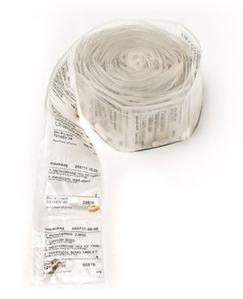
Checken – Registeren en distribueren.
Medicijnen

Slide 2
Stappen medicatie toedienen
Als je als begeleider de verantwoordelijkheid hebt voor het toedienen van de medicatie aan de cliënt, zijn de volgende punten van belang:
Gereed maken van medicatie (en eventueel: malen)
Klaarzetten, aanreiken, toedienen
Wijzigingen in medicatie
Controleren, toedienen en registreren
5 J’s
1. juiste medicijn?
2.juiste patiënt/cliënt?
3. juiste tijdstip?
4. juiste wijze van toedienen?
5.juiste dosis?

Slide 3
Gereed maken van Medicatie
Maak de medicijnen klaar volgens de geldende voorschriften.
Werk geconcentreerd en zorg dat je niet gestoord wordt .
Werk zoveel mogelijk met medicatie in een geneesmiddel distributiesysteem (GDS), zoals een medicatierol – het uitzetten is dan door de apotheek gedaan. Maar niet alle medicatie kan in GDS; als je zelf medicatie moet uitzetten, zorg dan dat de medicatie herkenbaar is tot het moment van toedienen aan de cliënt (in blisterverpakking laten).
Een vorm van gereedmaken die vaak voorkomt is malen. Of je een tablet mag vermalen of een capsule mag openbreken, moet de arts (of de apotheker) bepalen. Neem hier zelf geen beslissing over, want het is niet altijd toegestaan.
Notes:
Het GDS geneesmiddelen distributie systeem wordt in de volgende dia kort verder uitgelegd.

Slide 4
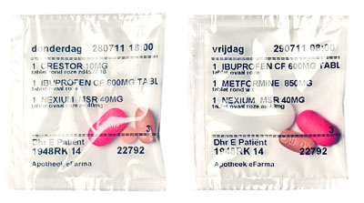
GDS (geneesmiddelen distributie systeem (baxterrol)
GDS is een verpakking waarin medicijnen zijn verdeeld in eenheden per toedieningstijdstip en op naam van een individuele cliënt. Een GDS kan helpen dat een cliënt langer zelf zijn eigen medicatie kan beheren.
Een GDS betekent dat de medicatie is voorverpakt of uitgezet door de apotheek. De apotheek is verantwoordelijk voor de inhoud. Daarmee is de eerste controle gedaan door de apotheek. Deze medicatie hoeft dan ook niet meer dubbel gecontroleerd te worden.

Slide 5
Klaarzetten, aanreiken en toedienen
Welke hulp wordt er geboden? Klaarzetten, aanreiken of toedienen?
Spreek duidelijk af welke hulp de client nodig heeft
Leg de afspraken vast in het zorgdossier.
Voor die afgesproken handeling teken je vervolgens per keer af op de toedienlijst.
Blijf steeds observeren of de afgesproken hulp nog passend is, of dat er een herbeoordeling nodig is.

Slide 6
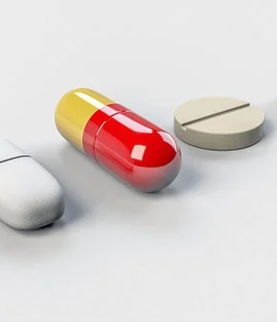
Wijzigingen in medicatie
Losse medicatie:
Wijzigingen in losse medicatie worden verwerkt volgens de procedure van de afdeling of organisatie. Bij wijzigingen in medicatie dient de apotheek wel een nieuwe toedieningslijst te leveren.
Wijzigingen in GDS:
Wijzigingen in een geneesmiddel distributiesysteem (GDS), zoals in een medicatierol, zijn de verantwoordelijkheid van de apotheek, alleen in uitzonderingssituaties kan de zorgmedewerker dit wijzigen. Bij de wijziging dient de apotheek een nieuwe medicatierol en toedienlijst te leveren.

Slide 7
Controleren, toedienen en registreren
VOORBEREIDING:
Alleen als je bekwaam bent, ben je bevoegd medicijnen toe te dienen.
Werk op basis van een door de apotheek aangeleverde actuele toedienlijst.
Wees bij het toedienen extra alert op losse medicatie, ‘zo nodig’ medicatie, wijzigingen in medicatie en medicatie op afwijkende tijden.
Voor medicatie in snel wisselende hoeveelheden wordt vaak, naast de toedienlijst, gewerkt met aparte kaarten waarop de hoeveelheid staat, bijvoorbeeld een insulinekaart.
Observeer voor toediening de situatie van de cliënt: is er iets bijzonders aan de hand wat reden is om niet de medicatie te geven en met een arts te overleggen?

Slide 8
CONTROLEREN
Controleer bij losse medicatie: juiste cliënt, juiste medicijn, juiste hoeveelheid, juiste tijd, juiste vorm.
Controleer bij medicatie in medicatierol: klopt het aantal tabletten, komt de tekst op het etiket van het zakje (bij GDS) overeen met de gegevens van de toedienlijst.
Neem bij onjuiste inhoud van GDS en bij twijfel altijd contact op met apotheek en/of arts volgens afspraken binnen de organisatie.
Zorg waar nodig voor dubbele controle volgens de afspraken binnen de organisatie.

Slide 9
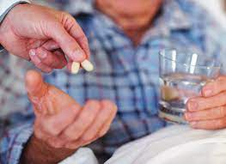
Toedienen
Dien de medicatie toe zoals voorgeschreven.
Geef aan als de medicatie niet is toegediend of ingenomen. Doe dit op de manier die is afgesproken met elkaar in de organisatie. Geef ook het waarom aan (in het zorgdossier).

Slide 10
registeren
Na toedienen (of aanreiken of klaarzetten, wat is afgesproken), teken je op de toedienlijst af per medicijn (ook bij GDS) dat je die handeling hebt gedaan. De paraaf moet duidelijk naar de medewerker te leiden zijn, bijvoorbeeld door eerste letter van voor- en achternaam.
Bewaar de toedienlijst conform de afspraken. Maak afspraken over hoe om te gaan met oude toedienlijsten. Er mag geen verwarring bestaan over wat de meest actuele lijst is. Zorg dat er altijd maar één toedienlijst in het dossier van de cliënt aanwezig is. Van oude toedienlijsten moet in één oogopslag duidelijk zijn dat zij niet meer actueel zijn.
Signaleer en registreer de werking en eventuele bijwerkingen in het zorgdossier.
Adviseer de cliënt om bijwerkingen te melden aan de arts, of meld het in overleg met de cliënt, zelf.
Meld incidenten volgens afspraken in de zorgorganisatie. Bespreek en leer van deze incidenten.

Slide 11
Nog vragen?

